Slide 1
CRISP – DM Cross-Industry Standard Process for Data Mining

Slide 2
Introduction
CRISP-DM stands for Cross Industry Standard Process for Data Mining. It is a data mining process model that describes commonly used approaches that expert data miners use to tackle problems. Polls conducted in 2002, 2004, and 2007 show that it is the leading methodology used by data miners.
The only other data mining standard named in these polls was SEMMA.
However, 3-4 times as many people reported using CRISP-DM. A review and critique of data mining process models in 2009 called the CRISP-DM the "de facto standard for developing data mining and knowledge discovery projects."
Other reviews of CRISP-DM and data mining process models include Kurgan and Musilek's 2006 review, and Azevedo and Santos' 2008 comparison of CRISP-DM and SEMMA.

Slide 3
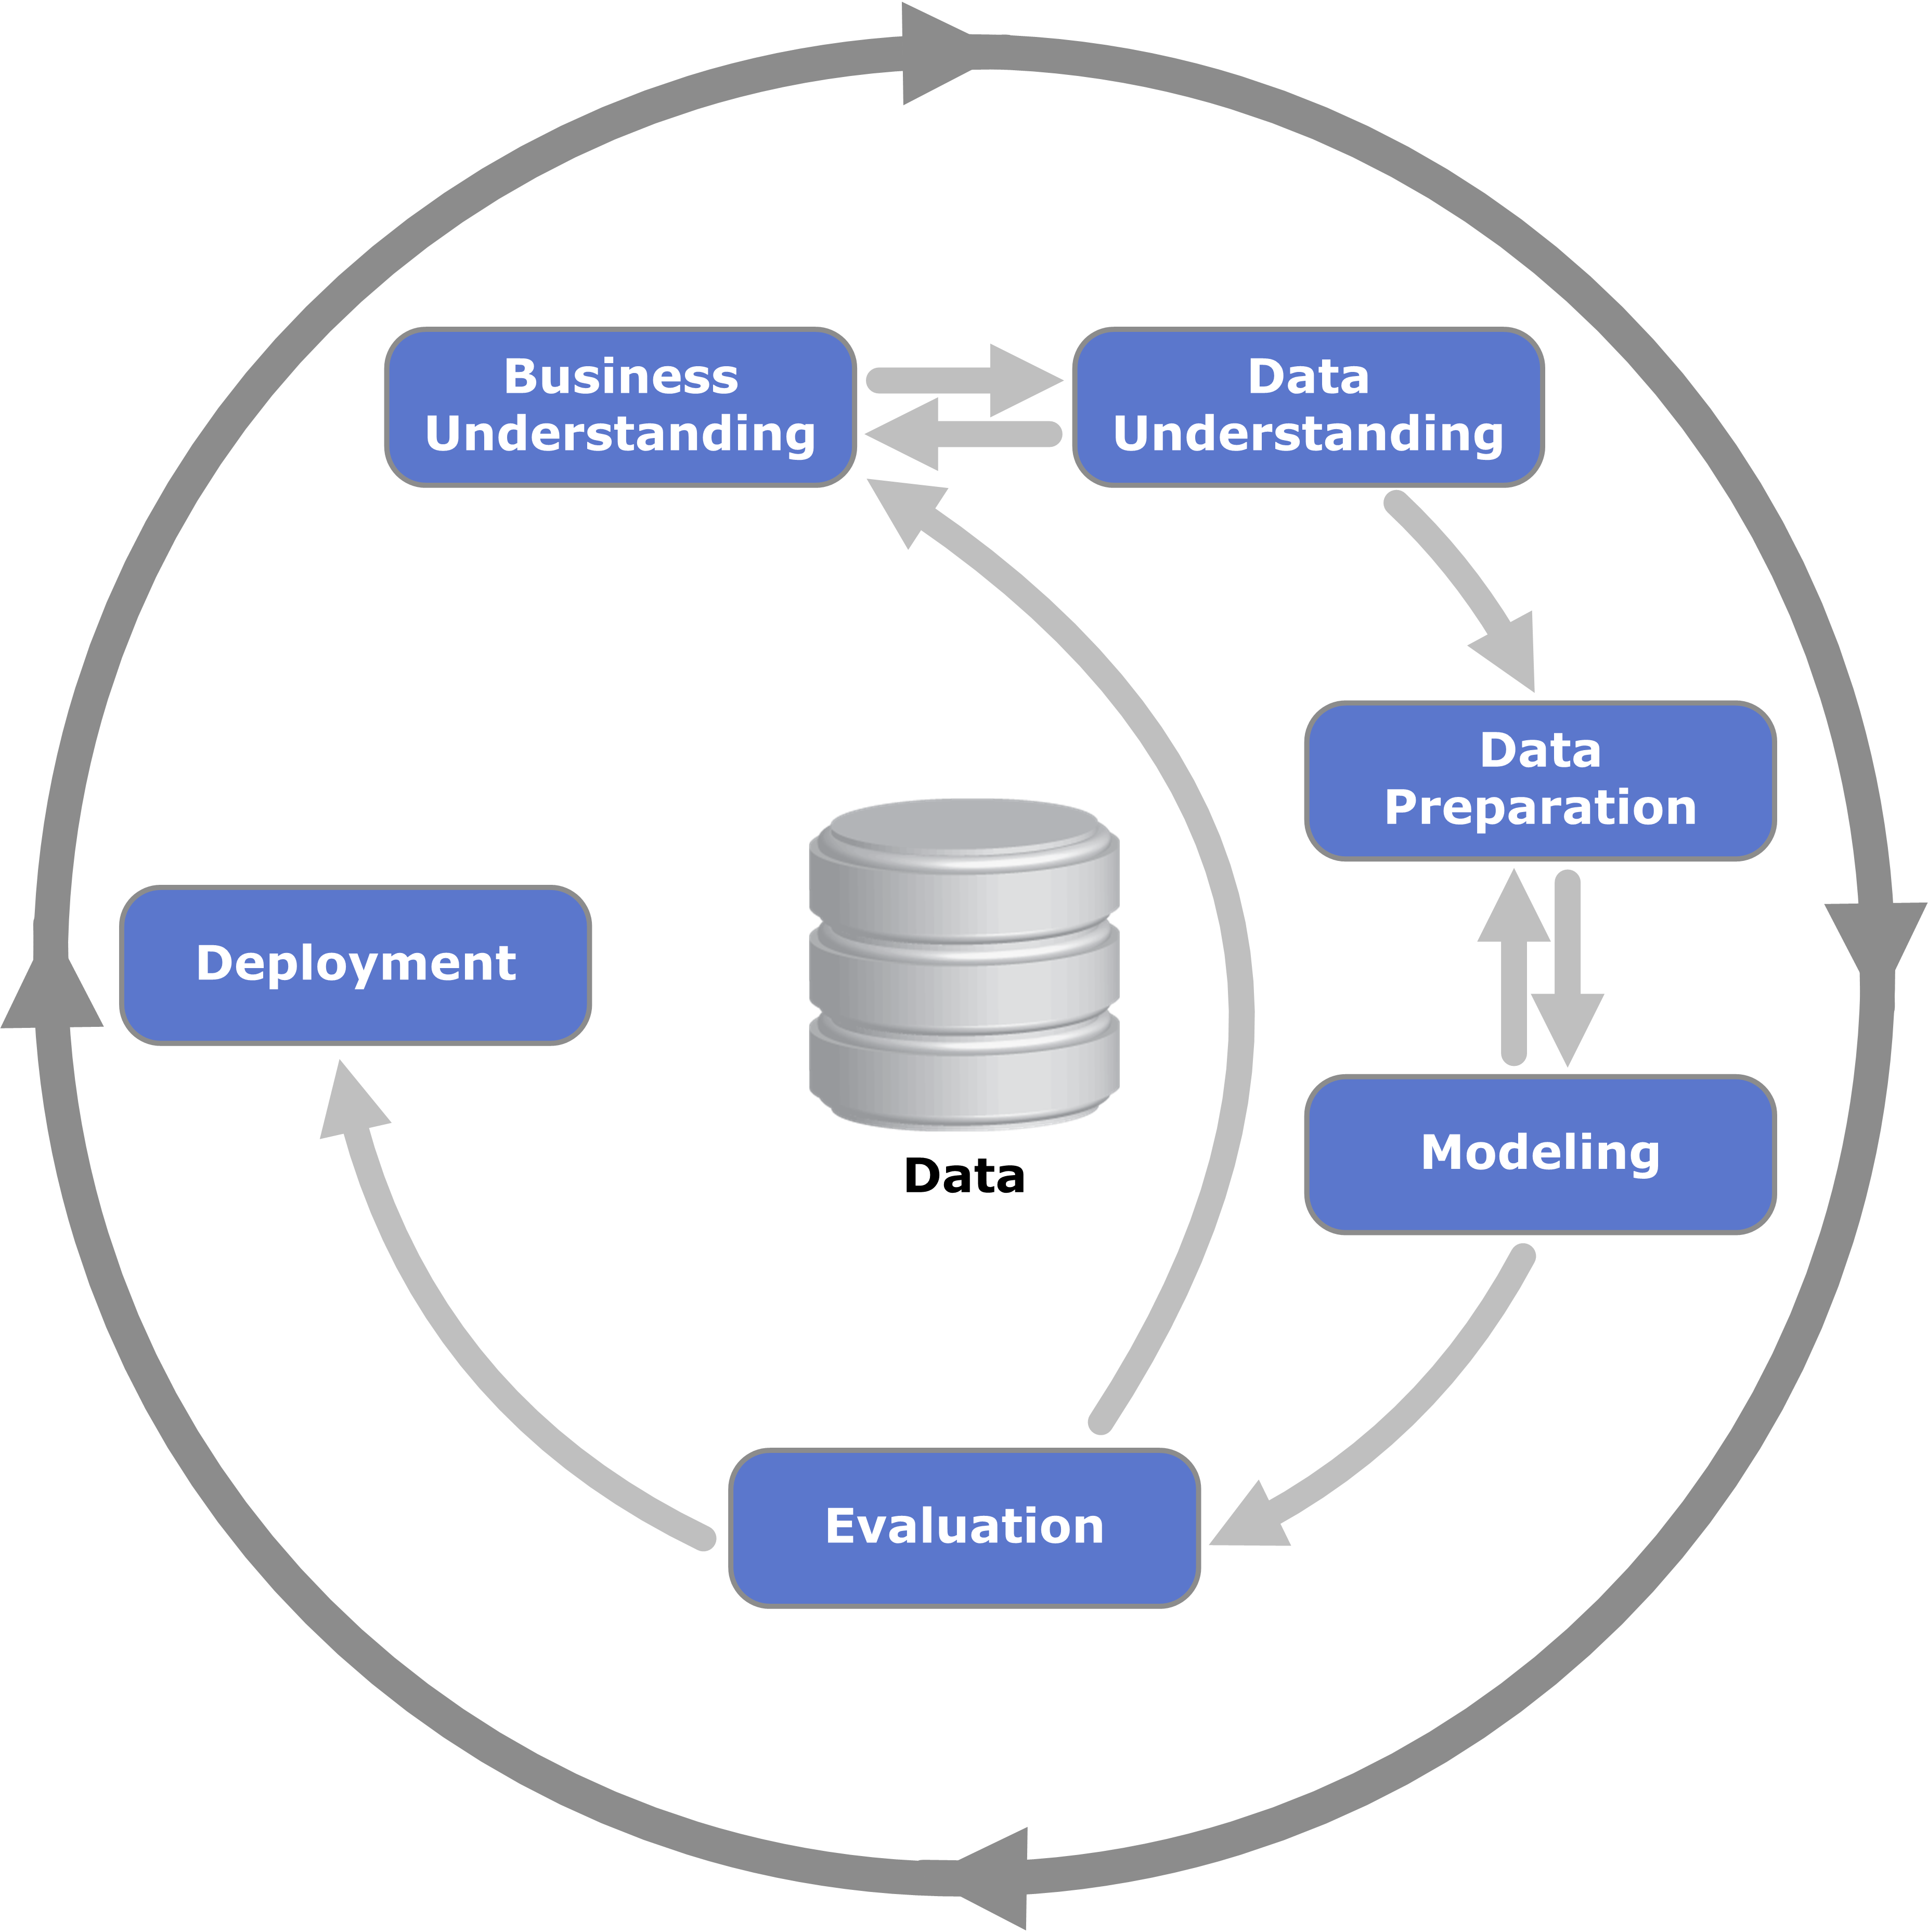
CRISP DM

Slide 4
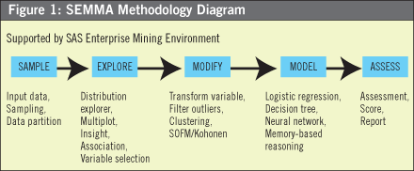
SEMMA –DM

Slide 5
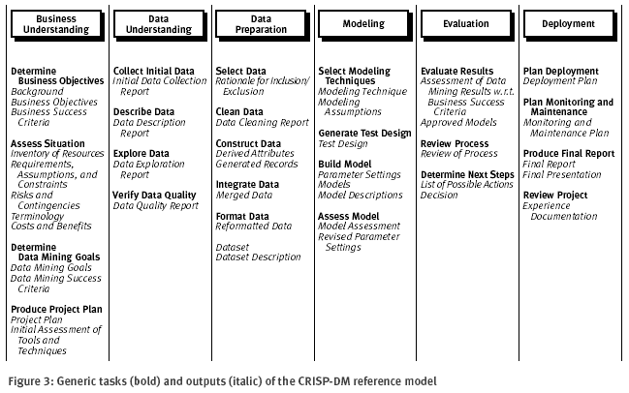

Slide 6
CRISP - DM
Pemahaman Bisnis(Business Understanding)
Merupakan tahap awal yaitu pemahaman penelitian, penentuan tujuan dan rumusan masalah data mining.
Pemahaman Data(Data Understanding)
Dalam tahap ini dilakukan pengumpulan data, mengenali lebih lanjut data yang akan digunakan.
Pengolahan Data(Data Preparation)
Tahap ini adalah pekerjaan berat yang perlu dilaksanakan secara intensif. Memilih kasus atau variable yang ingin dianalisis, melakukan perubahan pada beberapa variable jika diperlukan sehingga data siap untuk dimodelkan.
Pemodelan(Modeling)
Memilih teknik pemodelan yang sesuai dan sesuaikan aturan model untuk hasil yang maksimal. Dapat kembali ke tahap pengolahan untuk menjadikan data ke dalam bentuk yang sesuai dengan model tertentu.
Evaluasi (Evaluation)
Mengevaluasi satu atau model yang digunakan dan menetapkan apakah terdapat model yang memenuhi tujuan pada tahap awal. Kemudian menentukan apakah ada permasalahan yang tidak dapat tertangani dengan baik serta mengambil keputusan hasil penelitian.
Penyebaran (Deployment)
Menggunakan model yang dihasilkan seperti pembuatan laporan atau penerapan proses data mining pada departemen lain.

